Slide 1
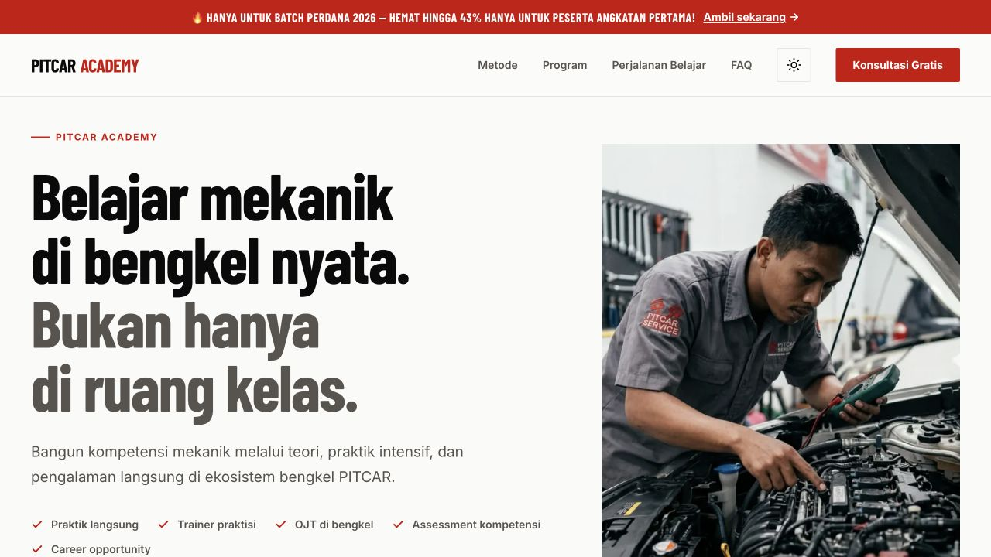
PITCAR ACADEMY
WEBSITE
BEFORE & AFTER
Dari landing page bergaya kampanye menjadi institusi vokasi yang jelas, kredibel, dan siap mengelola lead.
Visual redesign • Conversion funnel • Backend readiness
30 Agustus 2026
AFTER • CURRENT
Notes:
Buka dengan konteks bahwa ini bukan sekadar pergantian warna. Fokus presentasi adalah perubahan positioning, hierarki informasi, dan kesiapan funnel agar website lebih mudah dipercaya serta lebih mudah ditindaklanjuti oleh tim sales.
[Sources]
- Current repository screenshot (HEAD a42306a), captured locally on 2026-08-30.
- Internal repository: docs/landing-page-revamp-proposal.md.

Slide 2
WEBSITE REVAMP
Perubahannya bukan kosmetik—arah ceritanya ikut berubah
Sebelumnya, hero bekerja seperti iklan kampanye. Sekarang, hero langsung menjelaskan cara belajar dan bukti operasionalnya.
BEFORE
Aspirasi
Janji
Aksi
Bangun skill & mulai karier
OJT, sertifikat, rekrutmen
Konsultasi program
AFTER
Konteks nyata
Bukti
Keputusan
Belajar di bengkel aktif
Metode, alat, trainer, OJT
Pilih program lalu konsultasi
Intinya
Website kini menjual proses belajar yang dapat dipahami—bukan hanya hasil akhir yang diinginkan.
PITCAR ACADEMY • BEFORE / AFTER
02
Notes:
Tekankan pergeseran urutan persuasi. Versi lama menarik secara emosional, tetapi menumpuk outcome dan benefit sejak awal. Versi baru memulai dari konteks yang konkret—bengkel nyata—lalu membuktikan metode dan baru mengarahkan ke pilihan program.
[Sources]
- Visual baseline: repository commit ec27408, captured locally on 2026-08-30.
- Current repository: HEAD a42306a, captured locally on 2026-08-30.
- Internal repository: docs/landing-page-revamp-proposal.md.

Slide 3
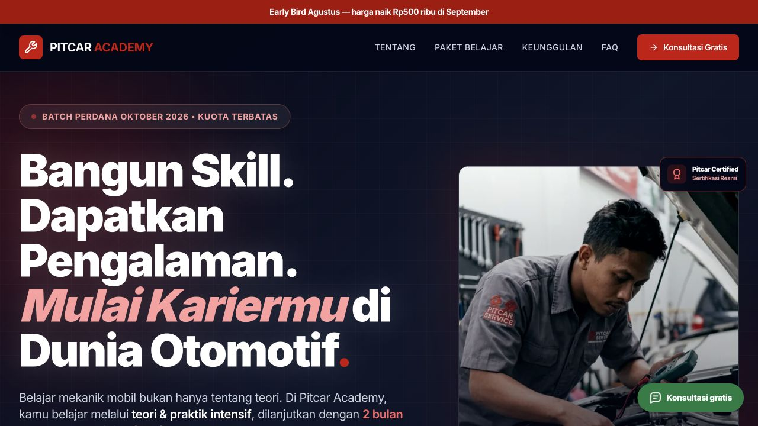
WEBSITE REVAMP
Perbandingan langsung: pesan lebih spesifik, keputusan lebih mudah
BEFORE
AFTER
Pesan
Aspirasi karier
Metode belajar nyata
Visual
Kampanye, gelap, banyak aksen
Editorial, terang, fokus
Aksi
Satu dorongan konsultasi
Konsultasi + eksplor program
PITCAR ACADEMY • BEFORE / AFTER
03
Notes:
Ini adalah slide utama untuk pembacaan before/after. Arahkan audiens melihat tiga hal: perubahan kata pertama yang dibaca, perubahan suasana visual, lalu perubahan pilihan tindakan. Kedua screenshot diambil dari build lokal dengan ukuran desktop yang sama.
[Sources]
- Visual baseline: repository commit ec27408, captured locally on 2026-08-30.
- Current repository: HEAD a42306a, captured locally on 2026-08-30.

Slide 4
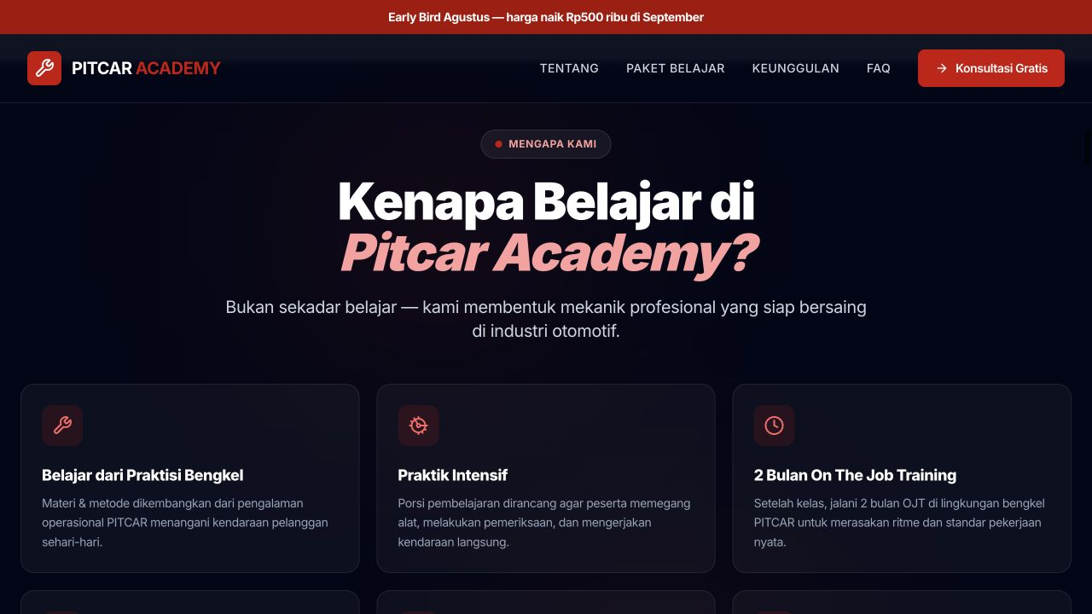
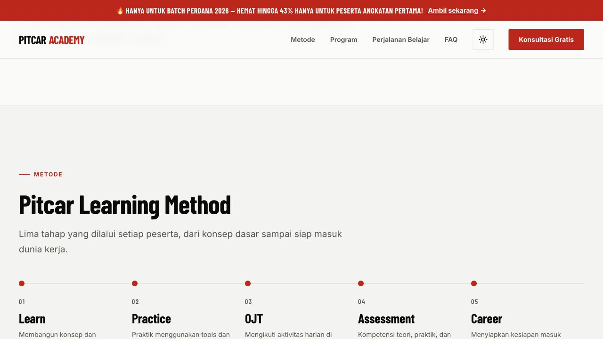
WEBSITE REVAMP
Metode belajar: dari benefit menjadi proses yang jelas
BEFORE
AFTER
Struktur
Enam benefit dalam grid
Lima tahap belajar berurutan
Fokus
Apa yang ditawarkan
Apa yang peserta jalani
Dampak
Value terasa generik
Ekspektasi belajar lebih konkret
PITCAR ACADEMY • BEFORE / AFTER
04
Notes:
Bandingkan cara menjelaskan metode. Versi lama menampilkan kumpulan keunggulan yang setara, sehingga peserta harus menyusun sendiri urutan belajarnya. Versi baru menunjukkan lima tahap yang konkret dan berurutan, sehingga proses belajar lebih mudah dibayangkan.
[Sources]
- Visual baseline: repository commit ec27408, captured locally on 2026-08-30.
- Current repository: HEAD a42306a, captured locally on 2026-08-30.
- Internal repository: docs/landing-page-revamp-proposal.md.

Slide 5
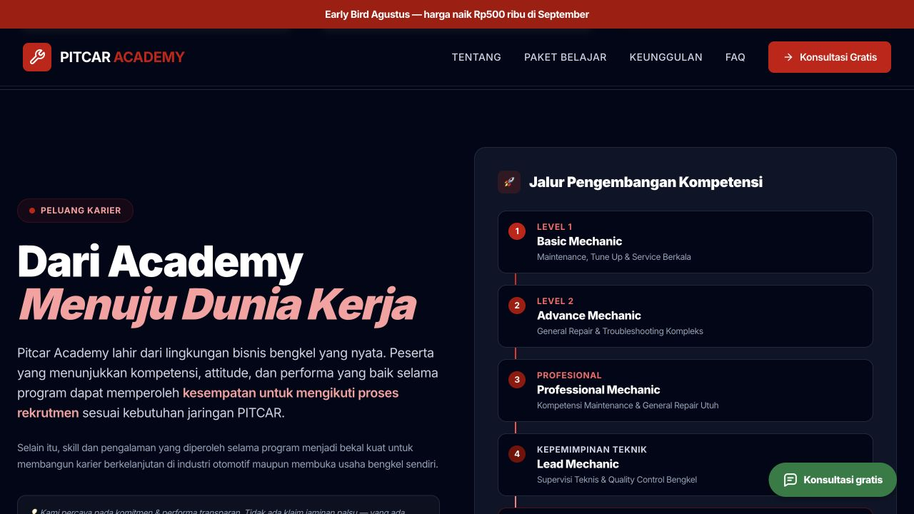
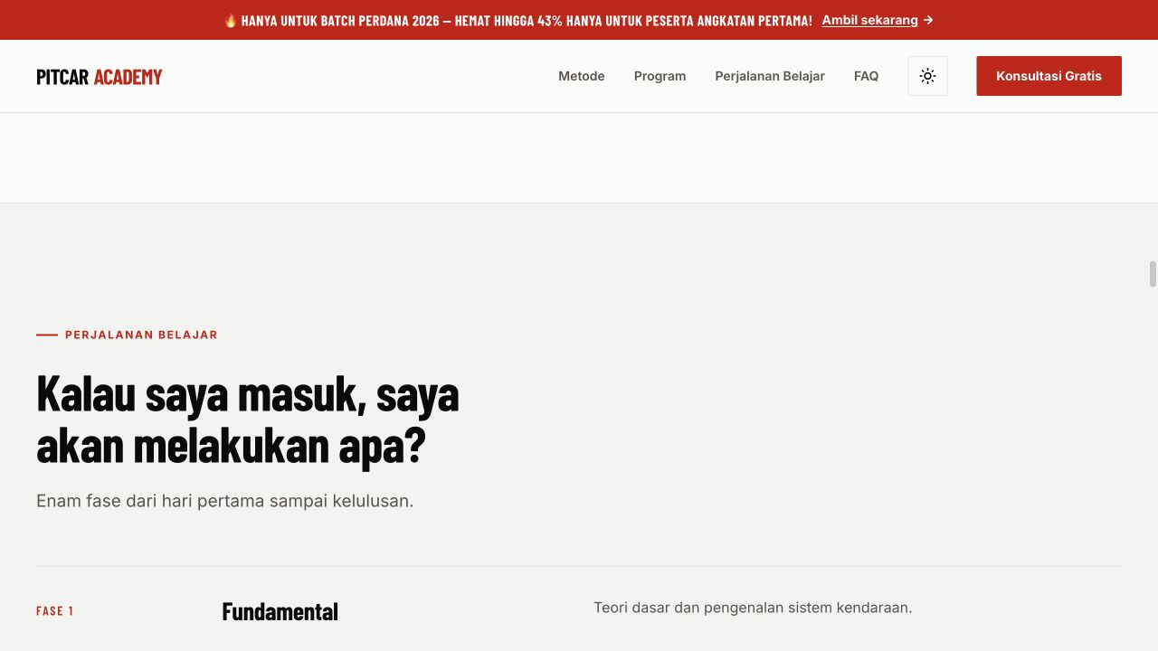
WEBSITE REVAMP
Perjalanan peserta: dari janji karier menjadi fase nyata
BEFORE
AFTER
Struktur
Roadmap karier 4 level
Perjalanan belajar 6 fase
Fokus
Outcome setelah lulus
Aktivitas sejak hari pertama
Dampak
Masih terasa jauh
Komitmen waktu lebih mudah dipahami
PITCAR ACADEMY • BEFORE / AFTER
05
Notes:
Versi lama melompat ke prospek karier setelah lulus. Versi baru memecah pengalaman peserta menjadi enam fase sejak hari pertama, sehingga aktivitas, ritme, dan komitmen waktu terasa lebih dekat serta realistis.
[Sources]
- Visual baseline: repository commit ec27408, captured locally on 2026-08-30.
- Current repository: HEAD a42306a, captured locally on 2026-08-30.
- Internal repository: docs/landing-page-revamp-proposal.md.

Slide 6
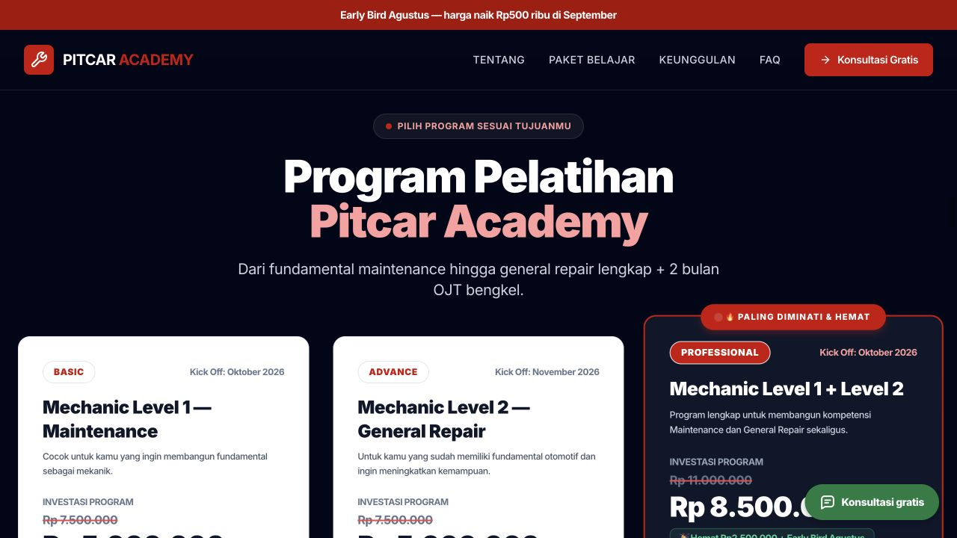
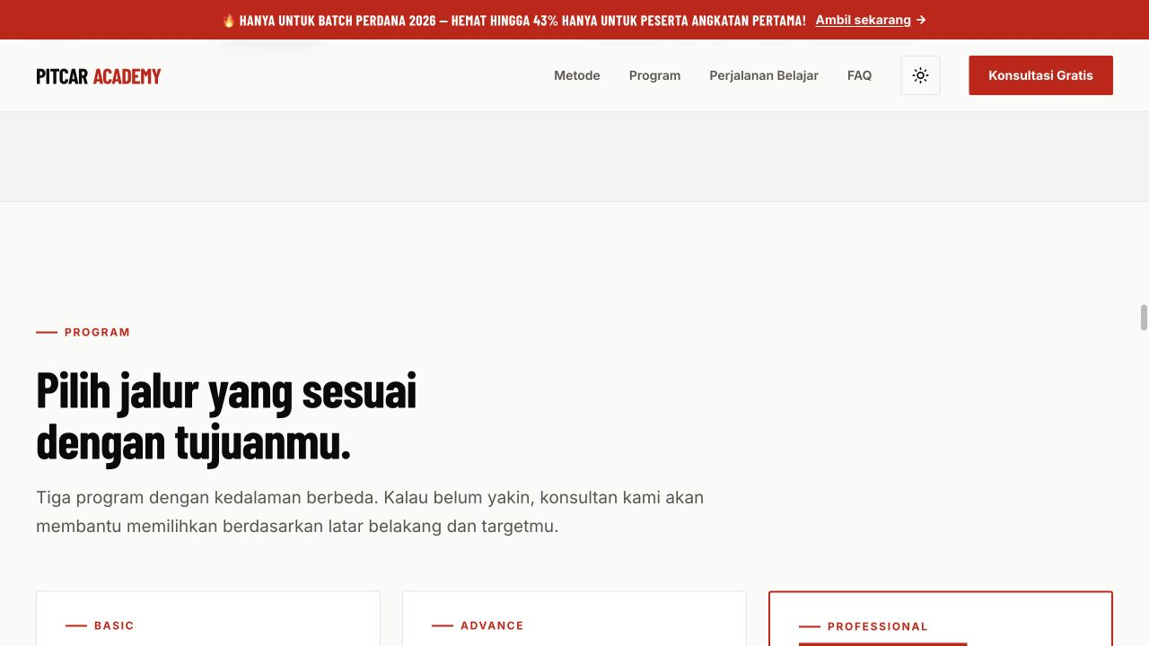
WEBSITE REVAMP
Program & harga: dari kartu promosi menjadi alat memilih
BEFORE
AFTER
Struktur
Benefit dan promo dominan
Fit, outcome, durasi, OJT, harga
Fokus
Mendorong paket termahal
Mencocokkan kebutuhan peserta
Dampak
Perbandingan lebih sulit
Pilihan lebih rasional
PITCAR ACADEMY • BEFORE / AFTER
06
Notes:
Bagian program kini bekerja sebagai alat memilih. Informasi fit peserta, outcome, durasi, OJT, dan harga ditempatkan dalam struktur yang dapat dibandingkan, bukan sekadar tumpukan benefit dan promo.
[Sources]
- Visual baseline: repository commit ec27408, captured locally on 2026-08-30.
- Current repository: HEAD a42306a, captured locally on 2026-08-30.
- Internal repository: docs/landing-page-revamp-proposal.md.

Slide 7
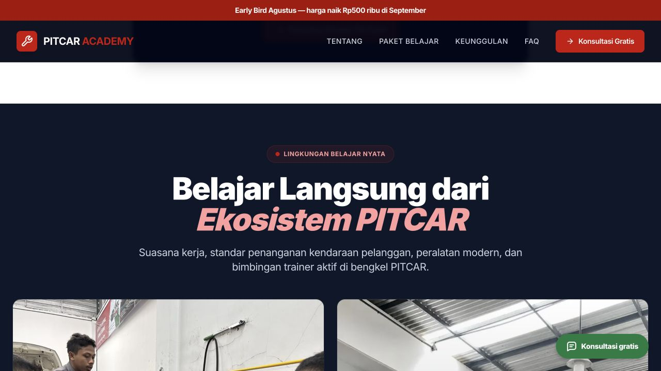
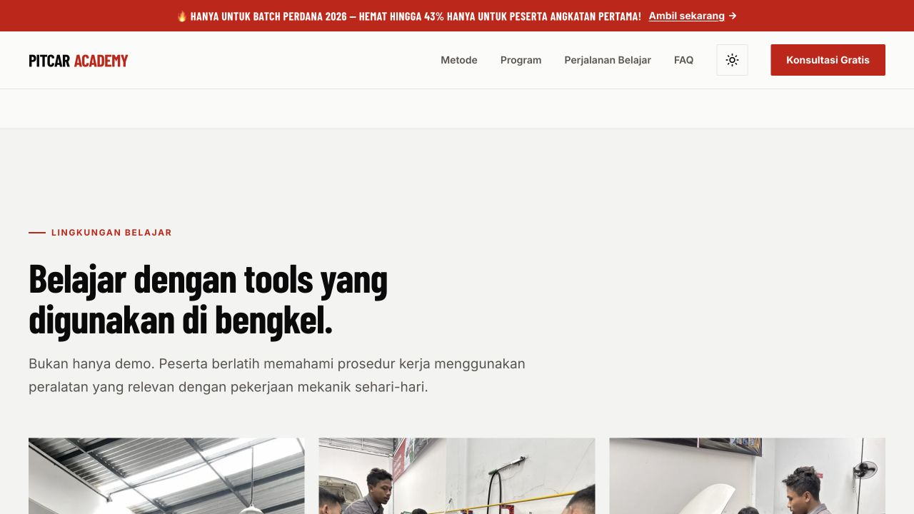
WEBSITE REVAMP
Bukti bengkel: dari galeri menjadi bukti operasional
BEFORE
AFTER
Struktur
Galeri foto + caption
Foto, tools, dan fungsi belajar
Fokus
Suasana ekosistem
Apa yang benar-benar digunakan
Dampak
Terlihat menarik
Kredibilitas metode meningkat
PITCAR ACADEMY • BEFORE / AFTER
07
Notes:
Versi baru mengubah galeri menjadi evidence section. Setiap visual tidak hanya menunjukkan suasana, tetapi menjelaskan tools dan fungsi belajarnya. Bukti operasional ini memperkuat klaim bahwa pembelajaran berlangsung di bengkel aktif.
[Sources]
- Visual baseline: repository commit ec27408, captured locally on 2026-08-30.
- Current repository: HEAD a42306a, captured locally on 2026-08-30.
- Internal repository: docs/landing-page-revamp-proposal.md.

Slide 8
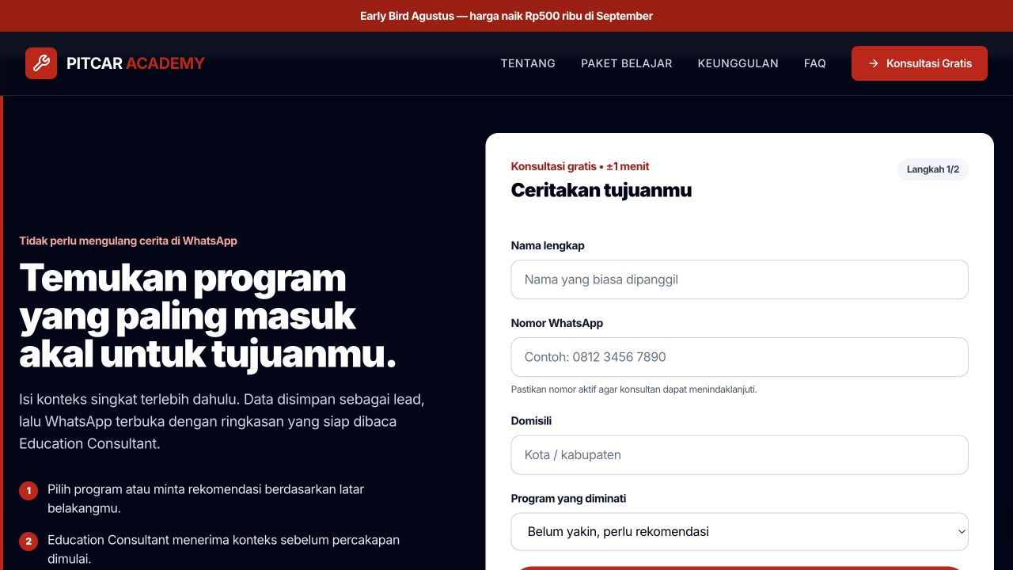
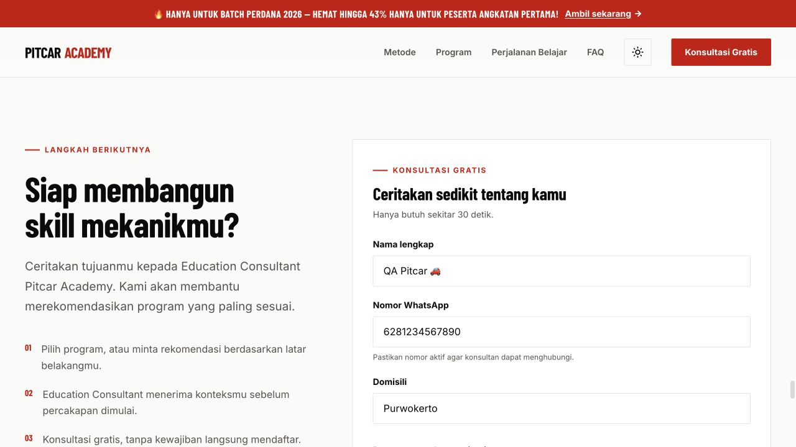
WEBSITE REVAMP
Form konsultasi: dari qualification panjang menjadi ringkas
BEFORE
AFTER
Struktur
8 field dalam 2 langkah
6 field dalam 1 halaman
Fokus
Qualification di muka
Konteks minimum sebelum chat
Dampak
Lebih banyak friksi
Lebih cepat masuk funnel
PITCAR ACADEMY • BEFORE / AFTER
08
Notes:
Form baru mengurangi beban awal dan mempertahankan konteks minimum yang dibutuhkan Education Consultant. Data contoh yang terlihat pada screenshot adalah data QA sintetis, bukan data pengguna.
[Sources]
- Visual baseline: repository commit ec27408, captured locally on 2026-08-30.
- Current repository: HEAD a42306a, captured locally on 2026-08-30.
- Internal repository: docs/lead-api-contract.md.

Slide 9
WEBSITE REVAMP
Empat perubahan yang paling berdampak
01
Hierarki konten
02
Lead intake & CTA
YANG BERUBAH
YANG BERUBAH
Hero → fakta bengkel → problem → metode → outcome → program.
Before: langsung ke WhatsApp. After: short form sebelum chat.
KENAPA
Pengunjung mendapat alasan percaya sebelum bertemu harga dan CTA.
KENAPA
Consultant menerima konteks lead sebelum percakapan dimulai.
03
Performance & akses
04
SEO & measurement
YANG BERUBAH
YANG BERUBAH
Aset diringankan; interaksi, focus state, touch target, dan mobile dijaga.
Canonical, OG, sitemap, JSON-LD, serta event funnel yang terstruktur.
KENAPA
Mengurangi friksi pada perangkat dan koneksi yang menjadi titik masuk utama.
KENAPA
Halaman lebih mudah ditemukan, dibagikan, dan dievaluasi dari data.
PITCAR ACADEMY • BEFORE / AFTER
09
Notes:
Koreksi utama ada pada card 02. Pada versi Before, jalur konsultasi masih langsung menuju WhatsApp tanpa short form. Pada versi After, short form mengumpulkan konteks minimum sebelum chat, sehingga Education Consultant menerima lead yang lebih siap ditindaklanjuti.
[Sources]
- Visual baseline: repository commit ec27408, captured locally on 2026-08-30.
- Current repository: HEAD a42306a, captured locally on 2026-08-30.
- Internal repository: docs/landing-page-revamp-proposal.md.
- Internal repository: docs/lead-api-contract.md.
- Internal repository: docs/release-checklist.md.

Slide 10
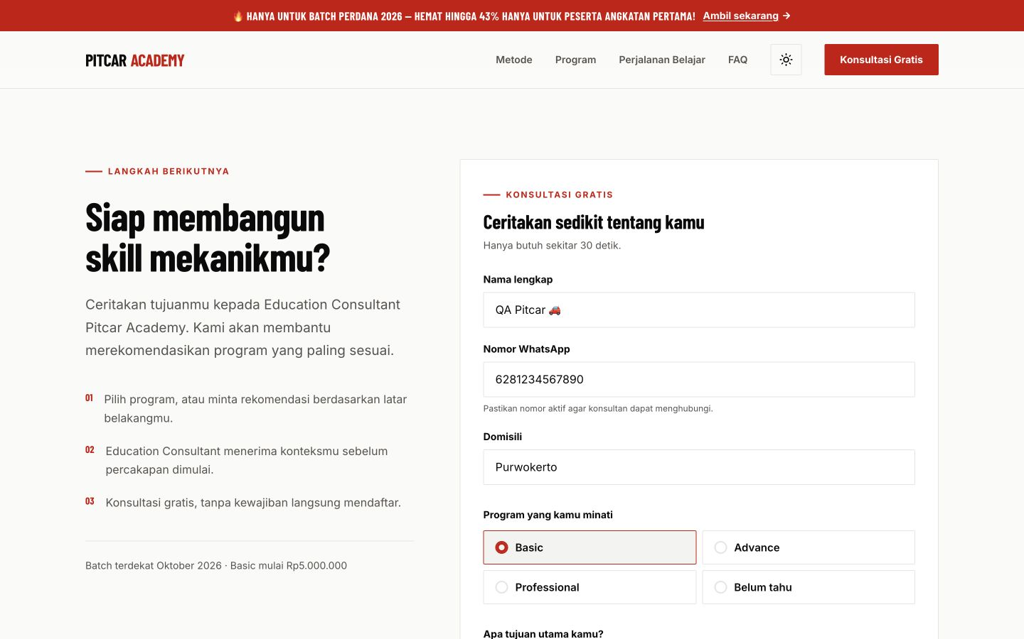
CONVERSION SYSTEM
Di balik tampilan: konsultasi kini menjadi funnel yang terukur
Iterasi terbaru mempertahankan lead form, tetapi memangkasnya menjadi 6 field—3 diketik, 3 cukup sekali tap.
01
CTA
Membawa source & program
02
Short form
Konteks sebelum chat
03
Lead API
Simpan, deduplikasi, scoring
04
Sales
Dashboard + WhatsApp
✓
Lead tidak hilang jika chat batal dibuka
✓
Attribution dan submission ID ikut tersimpan
✓
Consultant menerima konteks sebelum follow-up
Catatan: scoring dan routing sudah ada di backend; rule final tetap perlu persetujuan sales.
PITCAR ACADEMY • BEFORE / AFTER
10
Notes:
Perubahan visual dan backend saling melengkapi. Form tidak dibuat untuk menggantikan WhatsApp, tetapi untuk memastikan intent dan attribution tercatat sebelum percakapan. Backend mengendalikan validasi, idempotency, scoring, routing consultant, dan deep link WhatsApp.
[Sources]
- Internal repository: docs/lead-api-contract.md.
- Current repository implementation: src/components/LeadForm.astro and backend/.
- Form screenshot captured from current local build on 2026-08-30; displayed data is synthetic QA data.

Slide 11
RELEASE DECISION
Redesign selesai; nilai bisnisnya dibuktikan di staging
Yang sudah siap
SEBELUM PRODUCTION
✓
Visual rebuild dan production build berhasil
1
Hubungkan sistem
Set env/domain, CORS, migration, consultant roster, dan queue.
✓
Lead API + idempotency + scoring + routing
2
Kunci keputusan bisnis
✓
Dashboard Filament untuk pipeline sales
Setujui scoring, SLA, privacy/retention, harga, promo, serta klaim.
✓
SEO teknis dan 8 event funnel
Buktikan end-to-end
3
Submit staging → database → dashboard → WhatsApp; lalu GA4 dan Lighthouse production.
REKOMENDASI
Lanjut ke staging terkontrol—ukur conversion, jangan mengulang redesign dari nol.
PITCAR ACADEMY • BEFORE / AFTER
11
Notes:
Tutup dengan keputusan yang jelas. Redesign dan fondasi sistem sudah cukup untuk masuk staging. Fokus berikutnya bukan menambah section baru, melainkan menghubungkan environment, menyetujui rule bisnis, lalu membuktikan jalur lead dari frontend sampai tindak lanjut sales.
[Sources]
- Internal repository: docs/release-checklist.md.
- Internal repository: docs/environment-setup.md.
- Current repository implementation under backend/ and src/.
- Local build verification completed for baseline and current versions on 2026-08-30.

